Slide 1

Urbanisation et planification
du développement territorial

Slide 2
Sommaire
1
Rappel du contexte général
2
Défis et enjeux de l’urbanisation
3
Les Collectivités Territoriales : acteurs de développement
4
Instruments de la planification
5
Conclusion

Slide 3


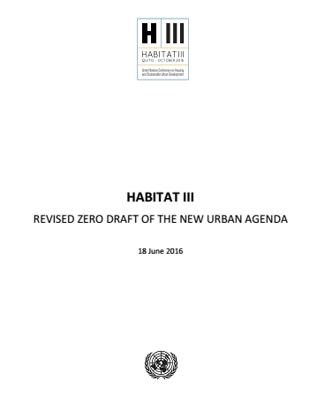
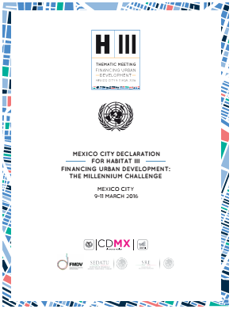

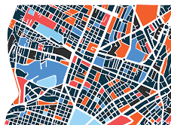
Objectifs du Développement Durable
Objectif 11 : Faire en sorte que les villes et les établissements humains soient ouverts à tous, sûrs, résilients et durables.
Nouvel Agenda Urbain
Déclaration de Quito : Octobre 2016
151 engagements pour un meilleur devenir urbain

Slide 4
Rappel du contexte général
Le phénomène urbain à l’échelle mondiale montre que :
Plus de la moitié de la population mondiale vit dans les villes ;
Ce chiffre devrait atteindre 66% de la population mondiale en 2050, et près de 85% en 2100.
Cela constitue à la fois une opportunité et un défi :
Les villes produisent actuellement 80% du PIB mondial, et abritent plus de 50% de la population mondiale, sur 3% de la superficie de la terre. Les 100 villes les plus riches génèrent 35% du PIB mondial (ONU HABITAT III);
Le défi à relever est celui de tirer profit des potentialités dont l’urbanisation est porteuse ;
L’absence de planification urbaine constitue un facteur de risque qui posera des défis d’ordres social, environnemental et sanitaire.

Slide 5
Rappel du contexte général
Evolution de la population marocaine en millions d’habitants
X 3
43,7
39,8
40,8
33,8
29,8
26
20,4
15,3
11,6
1960
1971
1982
1994
2004
2014
2030
2050
2100
Evolution de la population urbaine marocaine en millions d’habitants
X 6
31,7
26,4
20,4
16,4
13,4
5,4
8,7
3,3
1960
1971
1982
1994
2004
2014
2030
2050

Slide 6
Rappel du contexte général
Le Maroc ne déroge pas à la règle : Une urbanisation rapide et difficilement maîtrisable
la population totale au Maroc a presque triplé entre 1960 et 2014, en passant de 11,6 à 32,8 millions d’habitants ;
Par contre la population urbaine a plus que quintuplé en passant de 3,4 à 19,3 millions d’habitants, durant la même période ;
les villes et les centres urbains constituent l’espace de vie de 60,3 % des marocains ;
En 2014, la population urbaine est égale à la population globale de l’année 1980 ;
En 2024, la population urbaine atteindra plus de 65 % .

Slide 7
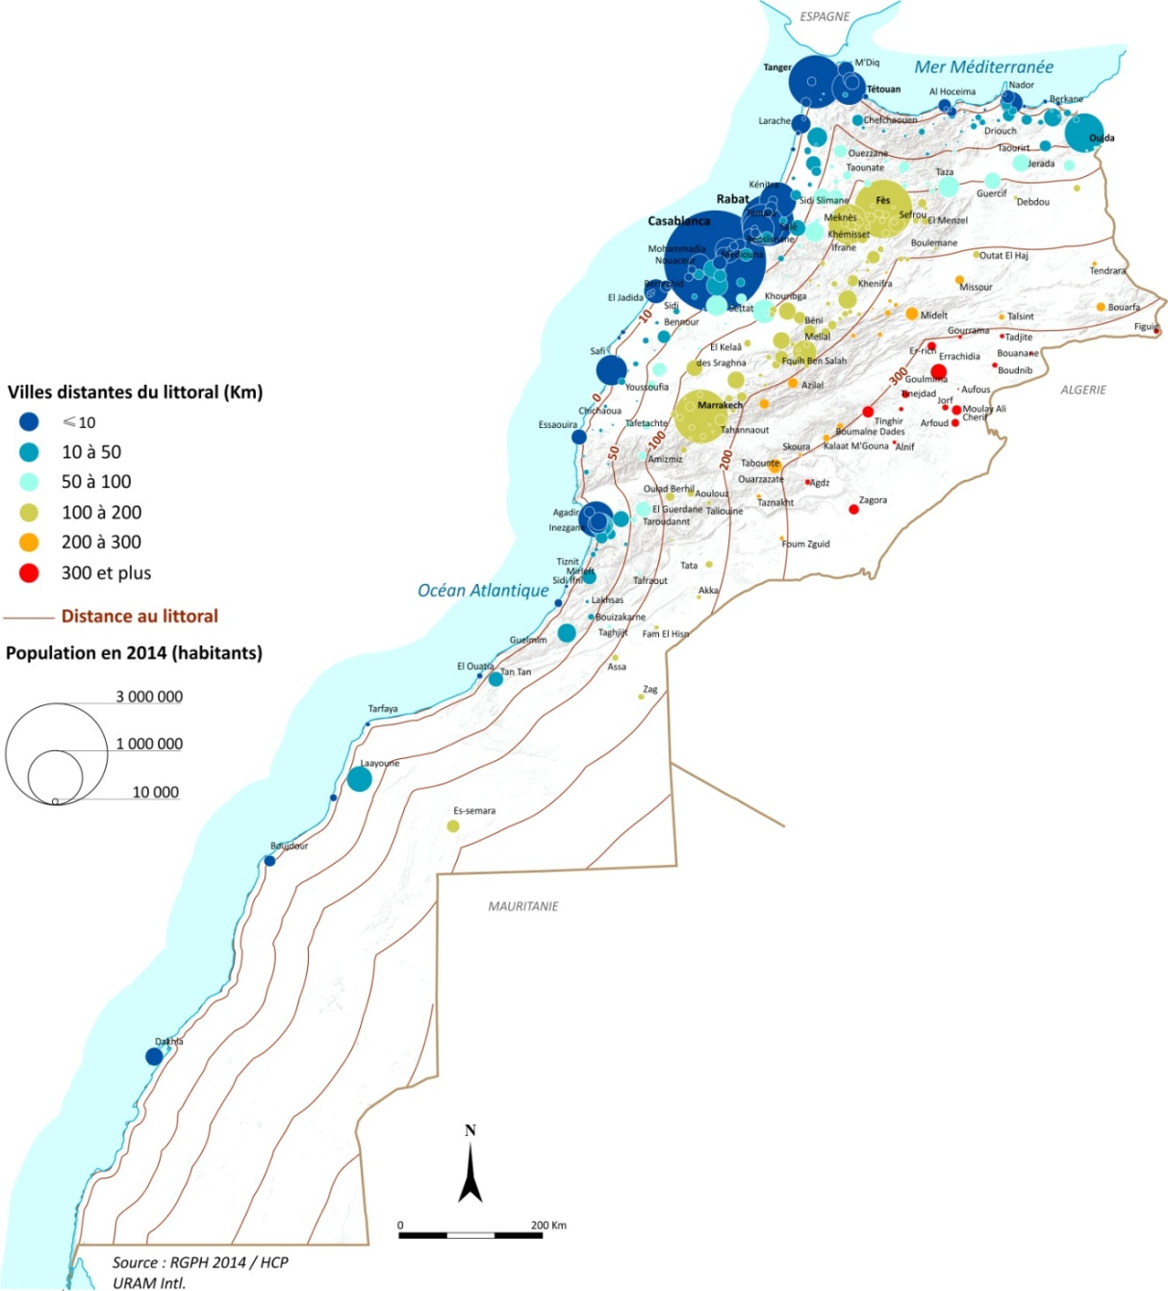

Slide 8
Défis et enjeux de l’urbanisation
Sept grandes villes (Casablanca, Marrakech, Tanger, Fès, Meknès, Rabat et Salé) concentrent plus de 40 % de la population urbaine ;
Une urbanisation marquée par une littoralisation : l’axe urbain Kenitra– Rabat – Casablanca – El Jadida ;
Une urbanisation bicéphale : formelle/informelle, traditionnelle/moderne, planifiée/spontanée, …etc ;
Une urbanisation compartimentée, le plus souvent éclatée marquée par une forte ségrégation socio-spatiale ;
Un étalement urbain effréné et une forme urbaine consommatrice d’énergie.
Notes:
ESSAI DE FAIRER

Slide 9
les collectivités Territoriales : acteurs de développement
Nouveau cadre des collectivités territoriales
Constitution de 2011 :
Régionalisation avancée et renforcement des prérogatives des instances régionales ;
  Une organisation territoriale décentralisée : la libre administration, la subsidiarité, la coopération et la solidarité, et la bonne gouvernance .
Lois organiques de 2015 : Adoption des trois lois organiques régissant les trois niveaux des Collectivités Territoriales .
Régions : Développement économique et Aménagement du territoire ;
Compétences : propres, partagées et transférées.
les Régions sont investis d’importantes prérogatives en matière d’aménagement du territoire en général, et l’élaboration du SRAT en particulier
P/Provinces : Développement Social en milieu rural.
Urbanisme/ la planification urbaine
Communes : Services de proximité.
Notes:
La Constitution de 2011 et les lois organiques de 2015, un tournant majeur
En précisant que l’organisation territoriale du Royaume est décentralisée et qu’elle est fondée sur une régionalisation avancée, la nouvelle constitution consacre une configuration spatiale basée sur la gestion partagée du territoire par l’État et les assemblées locales élues ; de même, en troquant l’appellation « collectivités locales » pour celle de « collectivités territoriales », elle traduit bien la volonté de souligner une nouvelle vision qui fait de la dimension territoriale un aspect majeur de la gestion des politiques publiques.
Le nouveau texte constitutionnel affirme ainsi que l’organisation régionale et territoriale repose sur les principes de libre administration, de coopération et de solidarité (art. 136), et qu’elle assure la participation des populations concernées à la gestion tout en favorisant leur contribution au développement humain intégré et durable.

Slide 10
Instruments de la planification
Instruments de la planification territoriale
Le SNAT : outil strictement indicatif, de long terme, d'aide à l'appréciation des problèmes, à la recherche des solutions appropriées et à l'utilisation des potentiels de développement existants.
51 propositions pour l’aménagement du territoire
Préconisations du SNAT : la croissance urbaine
Assurer l’équilibre macro-économique du système urbain ;
Associer les pôles de croissance aux zones rurales en difficultés ;
Articuler aménagement et urbanisme pour les métropoles ;
Gérer la ville et maitriser sa croissance ;
Lutter contre l’illégalité urbaine ;
Sauvegarder et mettre en valeur le patrimoine ancien ;
Structurer et renforcer l’armature urbaine nationale et régionale.

Slide 11
Instruments de la planification
Instruments de la planification territoriale
SRAT : est un document de planification stratégique régional prévu dans le cadre de la constitution.
Il vise, notamment, à réaliser un diagnostic territorial permettant d’identifier les dysfonctionnements territoriaux et de proposer les partis d’aménagements, de manière à permettre de définir les orientations et les choix du développement régional ;
Il impose une concertation large lors de son élaboration par le Conseil de la Région ;
A ce titre, l'administration, les CT et les établissements et entreprises publics, sont tenus de prendre en considération les orientations du schéma régional d'aménagement du territoire.
La Constitution (article 143) ;
la loi organique n°111.14 relative aux régions (articles de 87 à 90) ;
le décret du 28 septembre 2017, fixant la procédure d’élaboration, d’actualisation et d’évaluation du SRAT.
Situation : (11) SRAT visés, par le CR, (1) SRAT dans la phase finale.
Nouvelle génération des SRAT ;
Formalisation d’une vision de développement régional ;
Délimitation claire des espaces projets et des projets structurants.

Slide 12
Instruments de la planification
Instruments de la planification urbaine
SDAU : à caractère stratégique, définit les orientations futures de développement urbain pour les agglomérations :
se situe au sommet de la hiérarchie des documents d’urbanisme;
se caractérise, notamment, par ses orientations générales qui guident l’élaboration des autres documents d’urbanisme, en l’occurrence les plans d’aménagement ;
Nouvelle génération qui couvre, notamment, les aires métropolitaines, et les zones spécifiques (littoral, vallée,...).
Urbanisme prévisionnel
Fournir au pouvoir public un outil pour assurer une meilleure maîtrise de développement urbain durable

Slide 13
Instruments de la planification
Instruments de la planification urbaine
Plan de zonage : a pour objet de permettre à l’administration et aux communes de prendre les mesures conservatoires nécessaires à la préparation du plan d’aménagement et à préserver les orientations du SDAU.
Plan d’aménagement : est un document d’urbanisme fondamental qui définit le droit d’utilisation du sol par des règles précises immédiatement applicables;
Concertation élargie au niveau local.
Urbanisme réglementaire
PDAR : outil de planification des agglomérations rurales. Il pour objet de délimiter notamment :
les zones réservées à l'habitat des agriculteurs comportant l'installation de bâtiments d'exploitation agricole ;
les zones réservées à l'habitat de type non agricole, au commerce, à l'artisanat et à l'industrie.
Arrêté d’alignement : outil de création des voies, places et parkings, la modification de leur tracé ou leur largeur ou leur suppression, totale ou partielle.

Slide 14
Instruments de la planification
Programmes de développement territoriaux : attributions propres
la loi organique n°111.14 relative aux Régions (article 83) ;
Le décret du 29 juin 2016, fixant la procédure d’élaboration du programme de développement régional, de son suivi, de son actualisation, de son évaluation et des mécanismes de dialogue et de concertation pour son élaboration
Programme de développement Régional : Document établi en cohérence avec les orientations du SRAT pour la mise en place d’une vision de développement territorial durable sur la base d’une approche participative et concertée en cohérence avec les orientations des politiques publiques,
Situation : 11/12 PDR.

Slide 15
Instruments de la planification
Programmes de développement territoriaux : attributions propres
la loi organique n°112.14 relative aux Préfectures et Provinces (article 80) ;
Le décret du 29 juin 2016, fixant la procédure d’élaboration du programme de développement de la Préfecture ou de la Province, de son suivi, de son actualisation, de son évaluation et des mécanismes de dialogue et de concertation pour son élaboration
Programme de développement de la Préfecture ou de la Province : Document établi en cohérence avec les orientations du PDR, s’il existe, en vue de :
Programmer les projets et les actions prioritaires dont la réalisation est en cours ou prévue ;
Assurer la promotion du développement social, notamment dans le milieu rural et les zones urbaines.

Slide 16
Instruments de la planification
Programmes de développement territoriaux : attributions propres
la loi organique n°113.14 relative aux Communes (article 78) ;
le décret du 29 juin 2016, fixant la procédure d’élaboration du programme d’action de la commune, de son suivi, de son actualisation, de son évaluation et des mécanismes de dialogue et de concertation pour son élaboration.
Le plan d’action de la commune : Document de référence pour la commune :
est établi en cohérence avec les orientations du PDR et du PDP, s’ils existent ;
programmer les actions prioritaires dont la réalisation est en cours ou prévue.

Slide 17
Conclusion
L’action sur l’espace est très complexe, car il s’agit de :
Répondre aux besoins quotidiens, présents, de la population en matière d’emploi, d’infrastructures, de logements et de services de base ;
Rattraper les retards constatés sur l’espace urbain et combler les multiples déficits quantitatif et qualitatif pour améliorer la qualités des espaces de vie ;
Anticiper les besoins futurs en créant plus de richesses pour répondre aux défis du développement, de l’attractivité et de la compétitivité des territoires.
Notes:
ESSAI DE FAIRER

Slide 18
Merci pour votre attention
Notes:
ESSAI DE FAIRER

